Slide 1
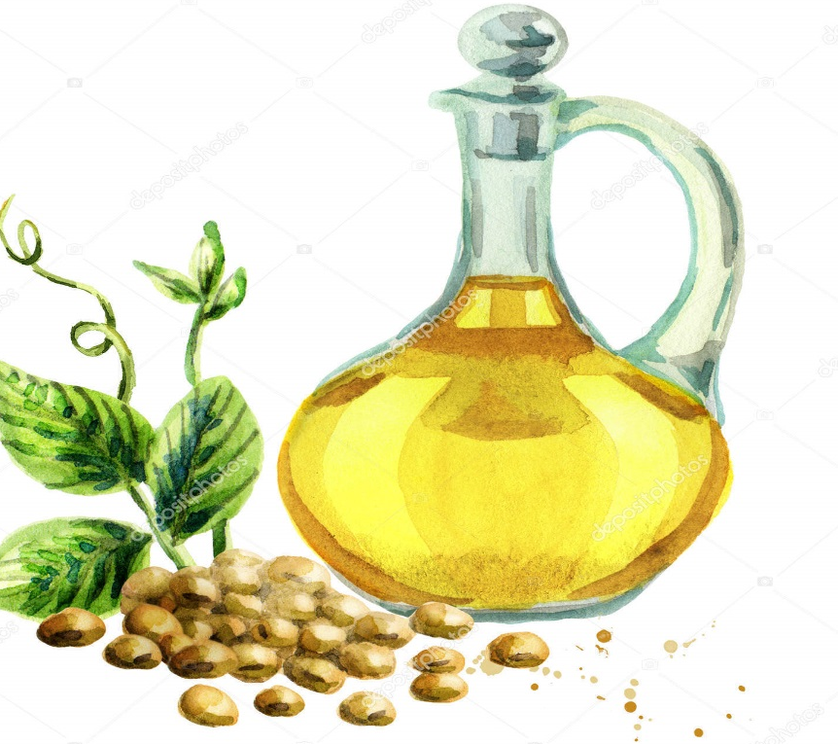
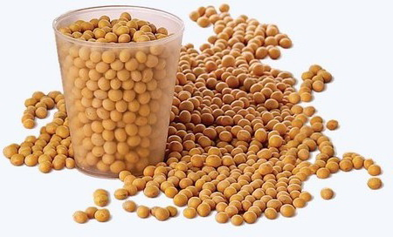
10-мавзу: Соянинг умумий тавсифи ва биологияси

Slide 2
Режа:
Соянинг аҳамияти ва ишлатилиши.
Соя ўсимлигини тузилиши
Сояни ўсиш-ривожланиши босқичлари
Ўсимликнинг ташқи муҳит омилларига берулувчанлиги.
Ўзбекистонда экишга тавсия этилган ва истиқболли соя навлари.

Slide 3
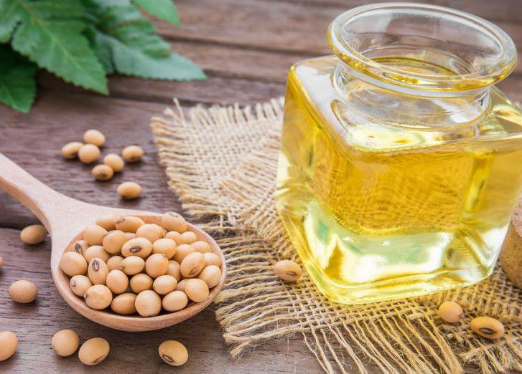
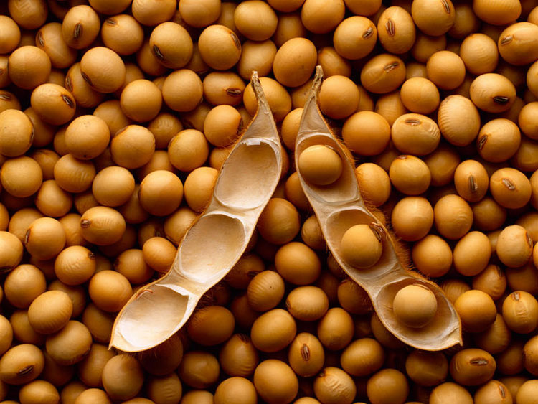
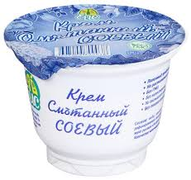
Аҳамияти.
Соя ўзининг ишлатилишидаги универсаллигига кўра деҳқончилик тизимидаги барча ўсимликлар орасида тенгсиздир. Чунки, унинг дони таркибида юқори сифатлик, аминокислаталар билан таъминланганлик жиҳатидан гўшт, сут, тухум каби энг муҳим озиқ-овқат маҳсулотлари билан тенглаша оладиган 28-52 фоиз оқсил, 18-27 фоиз экологик тоза ўсимлик мойи кўплаб минерал тузларни, дармондориларни сақлаши билан алоҳида аҳамият касб этади.

Slide 4
Ҳар хил озиқ-овқат махсулотларида ва соя донидаги энг зарур аминокислоталар миқдори, фоиз ҳисобида
т/р | Ўрни алмашил-майдиган аминокислаталар. | Соя дони. | Тухум. | Макка-жўхори дони. | Сули дони. | Сигир сути.
1. | Аргинин | 5,8 | 6,4 | 4,0 | 6,0 | 7,1
2. | Гистидин | 2,3 | 2,1 | 2,4 | 2,0 | 3,1
3. | Лизин | 5,4 | 7,2 | 2,5 | 3,3 | 8,2
4. | Трептофан | 1,6 | 1,5 | 0,6 | 1,3 | 1,2
5. | Фениланин | 5,7 | 6,3 | 4,5 | 6,9 | 5,0
6. | Метионин | 2,0 | 4,1 | - | 2,3 | 2,8
7. | Треонин | 4,0 | 4,9 | 3,6 | 2,5 | 6,3
8. | Лейцин | 6,6 | 2,9 | 21,5 | 8,0 | 9,2
9. | Изолейцин | 4,7 | 8,0 | 3,6 | 5,3 | 6,1
10. | Валин | 4,2 | 7,2 | 4,6 | 6,5 | 7,2

Slide 5
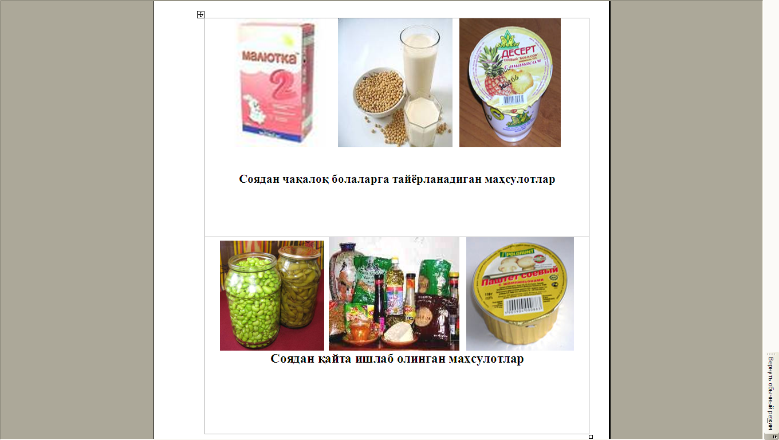

Slide 6
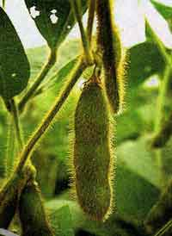
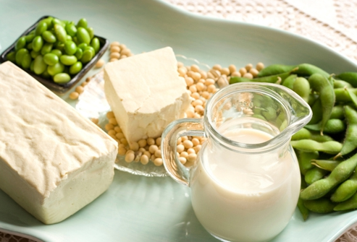
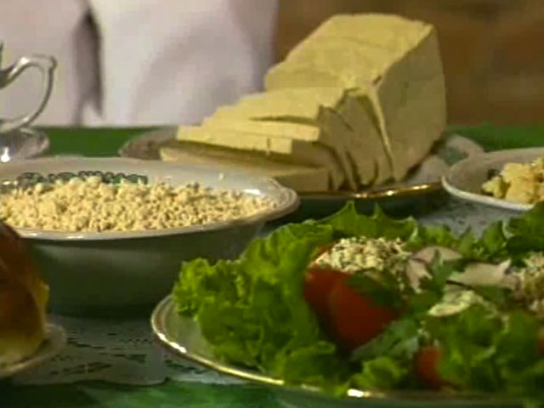
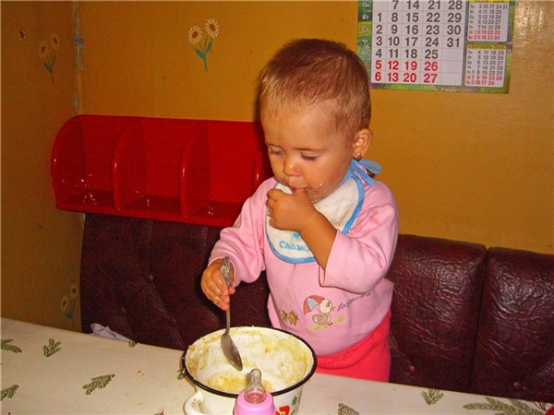
Соя дуккаги ва ишлатилиши

Slide 7
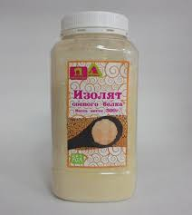
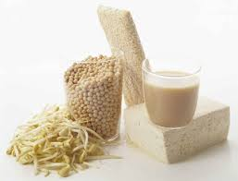
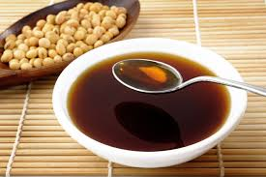
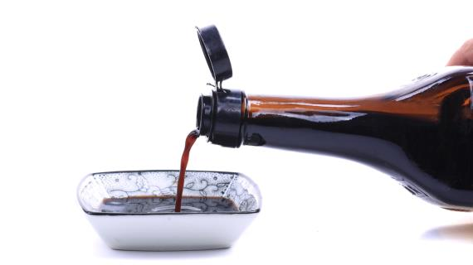

Slide 8

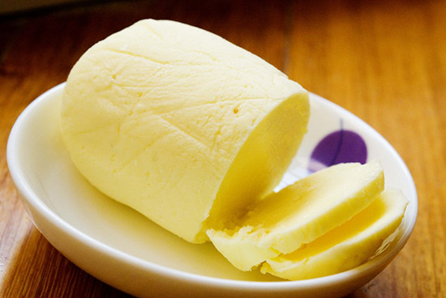

Slide 9
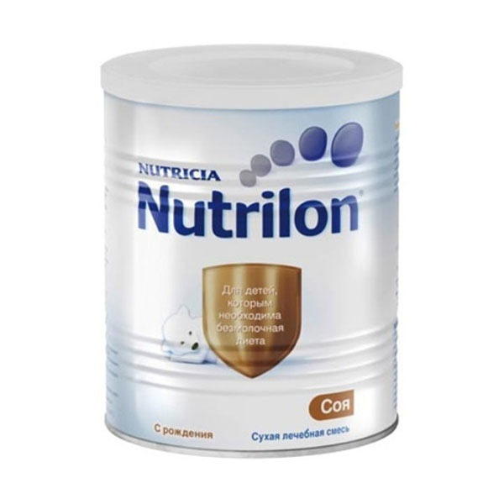
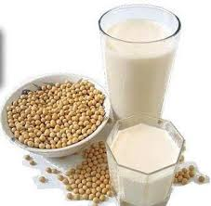

Slide 10
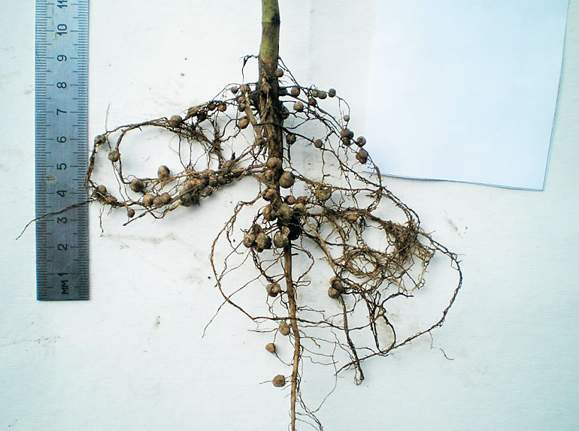
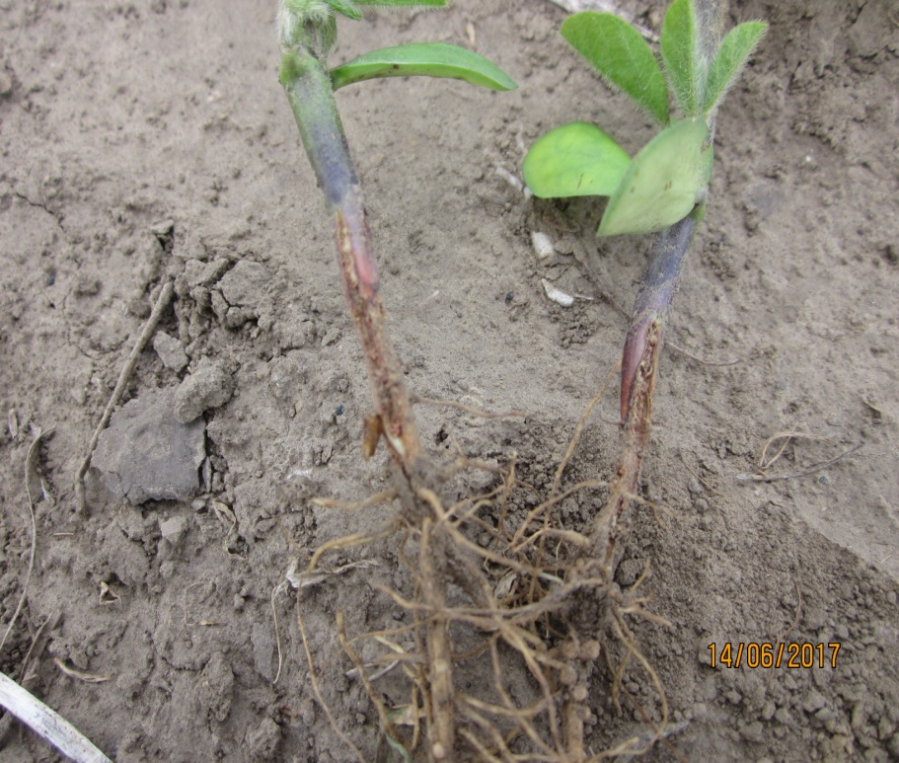

Slide 11
Соянинг экин майдони, ҳосилдорлиги ва ялпи ҳосили
Давлатлар | Экин майдони, млн. Га | Ҳосил-дорлик, ц/га | Ялри ҳосил, Млн.т
АҚШ | 30,7 | 29,1 | 89,33
Боливия | 12,37 | 18,9 | 23,37
Бразилия | 27,96 | 29,3 | 81,92
Канада | 18,19 | 28,5 | 51,84
Хитой | 6,6 | 18,9 | 12,47
Россия | 12,02 | 13,6 | 16,34
Украина | 1,351 | 20,5 | 2,76
Ер юзида | 109,191 | 24,8 | 276,5

Slide 12
Соя ўсимлигини тузилиши
Соя Fabaceae oиласига, Papilionoidae, кенжа oиласигa, Glycine L. Авлодига ўзига 40 турни бирлаштирган, улардан жуда кўпчилиги Aфрикада учрайди.
Eнкен бўйича соянинг 6 та географик-экологик кенжа турлари мавжуд:
Ssp.gracilis Enk –ярим маданий кенжа тур.
Ssp.indica Enk. –Ҳиндистон кенжа тур
Ssp.chinensis Enk. – Xитой кенжа тури. Xитойда, Ҳиндихитойда, Япония, Кoрея, MDXда учрайди.
Ssp.manshurica Enk. –манчжурия кенжа тури. Xитойда, Узоқ шарқда, Япония, Кoрея, MDXда учрайди.
Ssp.korajensis Enk – Кoреянинг кенжа тури Корея, Xитой, Япония, Кaвказ, Xиндистонда кенг тарқалган.
Ssp.slavonica Kov.et Pinz. – Словениянинг кенжа тури, MDX, Руминия, Болгария,Югославияда кенг тарқалган.

Slide 13
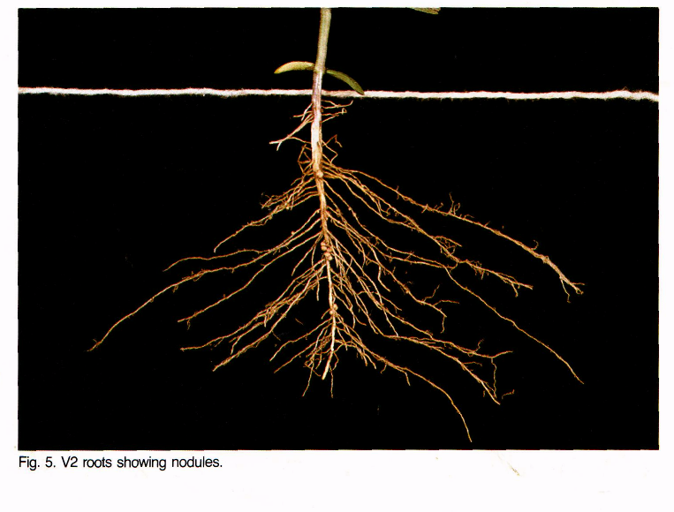
Соя ўсимлигини тузилиши.
Маданийлаштириб экилаётган
соялар бир йиллик ўтсимон ўсимлик ҳисобланади.
Илдизи: кучли ривожланган ўқ
илдизи бўлиб, тупроққа 2 м гача чуқурликка кириб боради аммо илдизнинг асосий қисми 0-50 см қатламда жойлашади.
Соя илдизи кучли даражада
шохланиб, тармоқ илдизлар тизимини шакллантиради ва улар соя илдизининг 52-64 фоизини ташкил этадива ўсимликда уруғ шакллангунга қадар ўсади

Slide 14
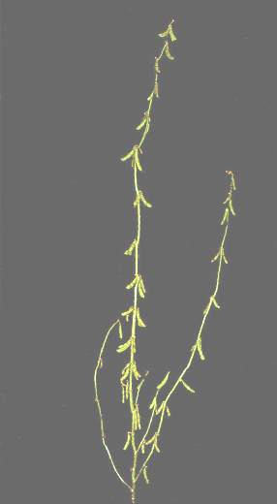
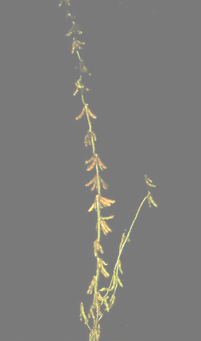
Ўсимликнинг пояси
Соя ўсимлигининг пояси ўстирилаётган муҳитга навни эртаки, кечкилигига боғлиқ равишда кескин ўзгарувчан, поя кўпинча цилиндрсимон баландлиги 30 см дан 2,5-3 метргача борадиган ўт поядир

Slide 15

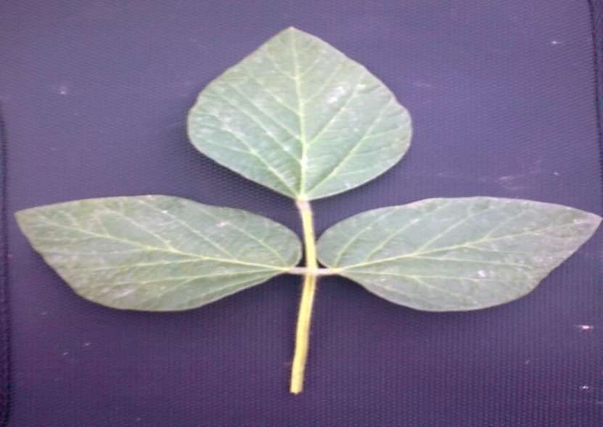
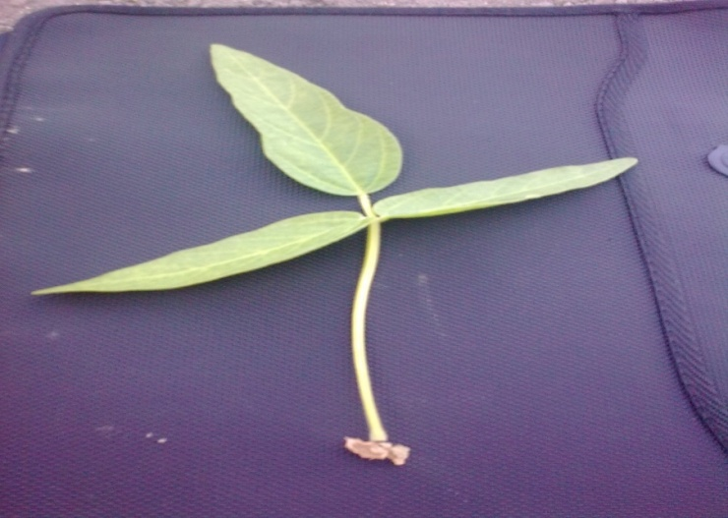
Ўсимлик барги
сояда 3 хил барг кузатилади. Дастлаб униб чиққан майсада уруғ барглар пайдо бўлади ва улар поячада қарама-қарши жойлашади, кейин бир жуфт оддий тухумсимон шакллик барглар пояда бир-бирига симметрик ҳолатда жойлашади. Асосий барглари эса мураккаб уч барглик бўлади улар пояда навбатлашиб жойлашади,

Slide 16
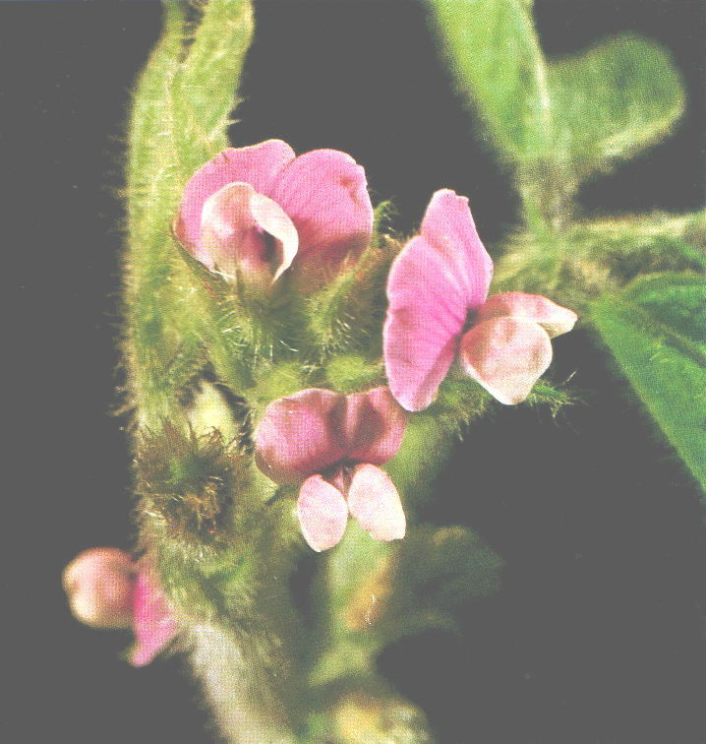
Ўсимликнинг гули
Тўпгули: одатда 6-8чи барг қўлтиғида жойлашиб, унинг банди ва гул бандлари 25-50мм.лик ўта қалин туклар билан қопланган бўлади.
Ҳарбир тўпгулдаги гуллар сони ўсимликнинг навига, ўстирилаётган муҳитга, қўлланилаётган агротехнологияларга боғлиқ ҳолда 8-28 тагача бўлиши мумкин.
Соянинг гуллари жуда майда, капалаксимон, 9та оталик ва 1 дона оналиклардан иборат оқ, бинафша рангли тожибарглар ва гулкосасидан ташкил топган бўлиб, соя гули ўзидан чангланади.

Slide 17
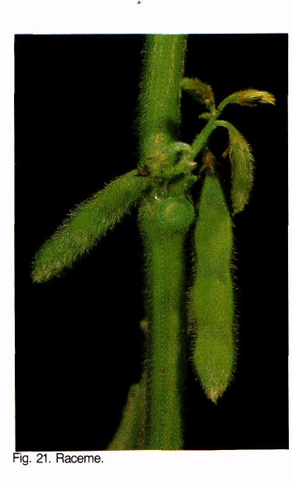
Ўсимликнинг дуккаги
Меваси: кўп (1-4) уруғлик дуккак бўлиб, соя гуллагандан кейин 11-14 кунларидан бошлаб шаклланиб аста секин катталашиб боради. унинг шакли, катталиги, энг аввало ранги кабилар муҳим нав белгиларидан ҳисобланади. Дуккаклар, пергамент, қавати хар-хил даражада ривожланган, тасбеҳсимон кўпинча ярим эгилган, тўғри ҳанжарсимон шаклга эга навларга боғлиқ равишда ясси, қабариқ кўринишлик чатнашга мойил, кам чатнайдиган ва чатнамайдиган бўлиши мумкин.

Slide 18
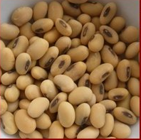
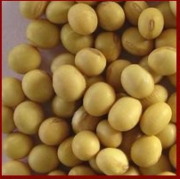
Ўсимликнинг уруғи
Уруғи: нав хусусиятларига кўра ҳар хил оқ-сариқ, сариқ, сутрангли, қизғиш-қўнғир, яшил, чипор, қора ранглик пўстли, шарсимон, юмолоқ, буйраксимон, Соя уруғи уруғ пўсти 7,3% уруғ паллалари 90,3% ва уларнинг ўртасидаги уруғ муртагидан 2,4% ташкил топган, тухумсимон шакллик, катталиги 5,0х5см дан 8,5х6,5см гача бўлган дон.

Slide 19
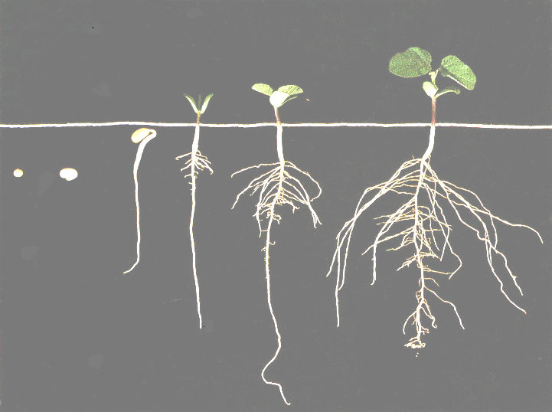
Сояни ўсиш-ривожланиши босқичлари
Соя ўсув даври давомида униб чиқиш, биринчи 3 талик барг ҳосил қилиш, шоҳланиш, ғунчалаш, гуллаш, дуккаклаш ва пишиш босқичларини ўтайди.
Униб чиқиш: соя уруғи тупроққа экилгач ўз вазнига нисбатан 90-150 фоизгача сувни шимиб олганидан кейин уруғ бўртади ва қулай ҳарорат ҳамда тупроқнинг ҳаво аэрацияси етарли бўлса, ферментларнинг ҳаракати бошланади ва 2-3 кун ўтгач муртакдан илдизчани кўриниши содир бўлади. Муртак илдизнинг кўриниши билан унда илдиз тукчалари ён илдизчалар шакллана бошлайди. Илдиз билан бир қаторда пояча ўсабошлайди.
Тупроқлардаги барча шароитлар етарлик бўлганда соя уруғлари 5-7 кунлари, такрорий экилганда эса 4-5 кунларида майсалар ер бетига униб чиқади.

Slide 20
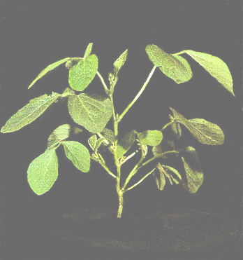
Ўсимликнинг шохланиши
Шохланиш босқичи: Ўсимликдаги чин барглар сони 4-5 тага етганида, кўпинча кечпишар, ўртапишар навларда барг қўлтиқларида, баъзан уруғпалла барглар ёнидан ҳам шохчалар шаклланади, аммо такрориий қилиб экилган сояларда бу босқич камроқ намаён бўлади, чунки такрорий қилиб асосан эртапишар навлар танлаб экилади. Баҳорда экилган кечпишар пояси бақувват навларда майсалар униб чиққанидан кейин 14-23 кунларидан бошлаб эртапишар навларда эса 12-13 кунларида ўсимликлар шохлай бошлайди.

Slide 21
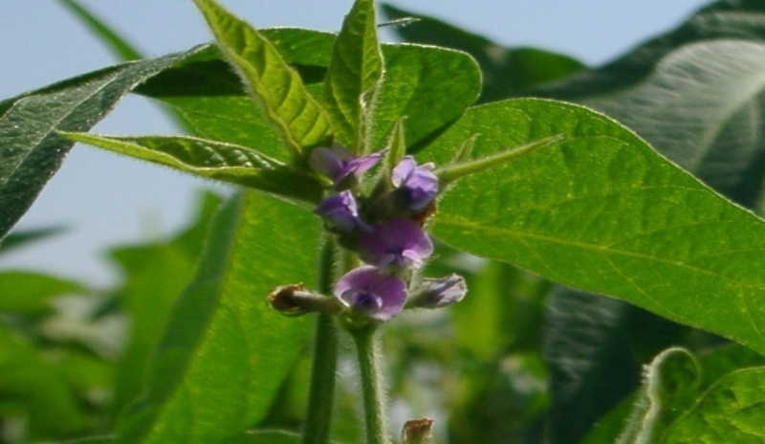
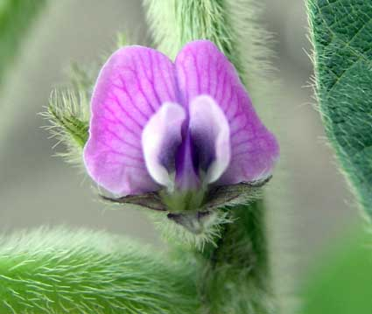
Ўсимликнинг шоналаш ва гуллаш босқичи
Шоналаш: бу босқич шохланиш билан деярлик бир вақтда бошланади. Соянинг шоналаш босқичидаги ўсимликларда барг ҳосил бўлиши энг кўп бўлади ва ўсимликни сувга бўлган талабининг критик даври бўлиб ҳисобланади, шу босқичдан бошлаб соязорлардаги ўсимликларнинг сувга бўлган талаби орта боради ва энди тупроқдаги намлик ЧДНСга нисбатан 70-75 фоиз бўлиши ўсимликни яхши гуллаб, гулларни кўпроқ қисмининг чангланишини таъминлайди. Сояни гулларини чангланиши айнан шона ичида рўй беради.
Гуллаш: бу босқич соя ўсимлигининг энг узоқ давом этадиган босқичи ҳисобланади ва майсалар униб чиққандан кейин навларга боғлиқ равишда 28-33 кунларидан бошлаб, такрорий қилиб экилган сояларда эса майсалар униб чиққанидан кейин 17-23 кунлари гуллай бошлайди.

Slide 22
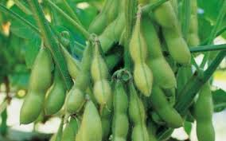
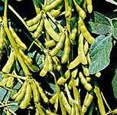
Ўсимликнинг дуккаклаши
Дуккаклаш: бу босқич дастлабки гулларни очила бошлаганига 11-14 кун бўлганда кузатилади. Аммо сояда гуллаш-дуккаклаш босқичларини мутлоқо ажратиб бўлмайди, чунки ўсимликни пастки ярусларининг дастлабки гуллари очилиши билан юқориги ярусларда ҳам гуллар кўринади-да, кейинги ўриндаги гулларни гуллаши биринчи гулларни дуккакларга айланиши билан биргаликда кечади ва бу ҳолат узоқ вақт 18-40 кун баъзи кечки навларда ундан ҳам узоқ давом этади.

Slide 23
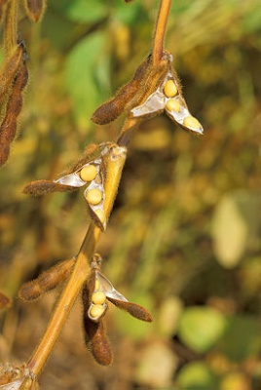
Ўсимликнинг тўла пишиш босқичи
Пишиш: бу босқич уруғни тўлишишидан бошланиб, ўсимликларни поя, барг, дуккак қисмларини сарғайиши, қўнғирланиши ва энг муҳими баргларни табиий тўкилиши билан якунланади. Бу босқичда ўсимликларни барча қисмларини ўсиши тўхтайди, дуккаклардаги уруғларга запас озиқа моддларни тўпланиши энг юқори поғонага кўтарилади.
Уруғларни таркибидаги сув дастлаб 72-76 фоизни ташкил қилган бўлса, кейинчалик у 40-42 фоизгача, тўла пишиши арафасида эса 17-18 фоизгача камаяди. Дон таркибидаги сувнинг аста секинлик билан камайиши уруғни сифатли бўлишини белгилайди, агар ҳавонинг иссиқлиги юқори бўлиб, тупроқдаги нам етарли бўлмаса, уруғ таркибидаги сувнинг бирданига пасайиши натижасида уруғнинг пўстини ёрилиши, бужмайиши каби холатлар кузатилади. Соянинг ўсув даври унинг навларига ва қандай ўстирилганлигига боғлиқ равишда 82-160 кунни ташкил этади.

Slide 24
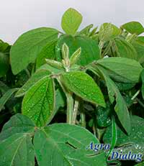
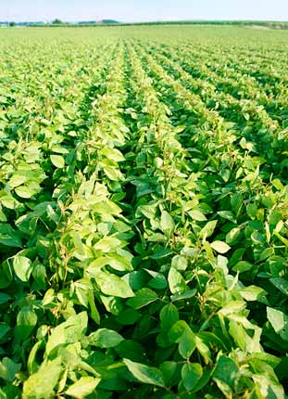
Ёруғликка муносабати
Соя биологияси.
соя қисқа кунлик ўсимлик бўлиб, унинг ривожланишида ёруғлик ҳал қилувчи аҳамиятга эга. Ўсимлик кунинг узун-қисқалигига айниқса униб чиққанидан то тўла гуллагунча кучли берилувчан бўлади ва бу даврда қуёш ёруғлигининг кучли ва қисқа тўлқинлик 380-720 нм (нанаметр) бўлган нурларини кўпроқ қабул қилади, мева элементларини шаклланиши даврида эса кўпроқ қуёшдан келаётган узун тўлқинлик нурлар керак бўлади.

Slide 25
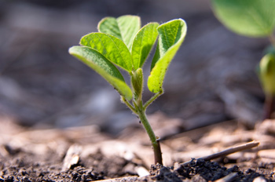
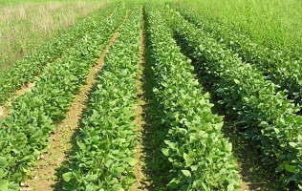
Иссиқликка муносабати
соя иссиқсевар ўсимлик. Соянинг ўстириш мумкин бўлган минтақаларни ўша шароитдаги иссиқлик ва ёруғликни етарли бўлишига қараб белгиланади. Сояни ўсиш, ривожланиши учун зарур бўлган фойдалик иссиқликлар йиғиндиси навларига боғлиқ равишда 1600-3000°С гачани ташкил қилади. Эртапишар навлар учун бу кўрсаткич 1700-2200°С, қолган аксарият навлар учун 2400-2700°С ни ташкил этса, ўта кечпишар навлар учун 3000-3500°С зарур бўлади. Соя уруғини униши учун энг кам иссиқлик 6-7°Сни ташкил қилади, лекин бундай ҳароратда униб чиқиш узоққа 25-30 кунга чўзилади. Энг қулай иссиқлик 20-22°С ҳисобланади ва тупроқда намлик етарли бўлганда 4-5 кунда уруғ униб чиқади.

Slide 26
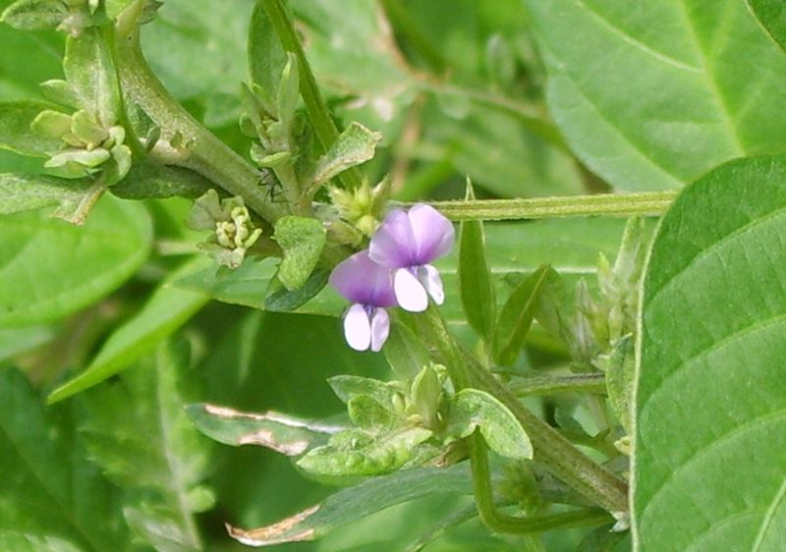
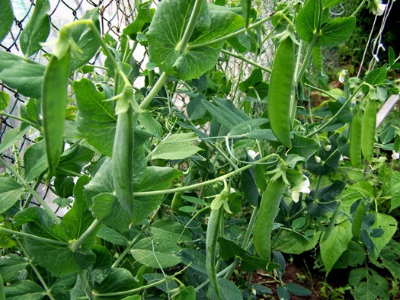
Сувга муносабати
соя муссон иқлим ўсимлиги ҳисобланади ва унинг транспирация коэффиценти 500-744га тенг, аммо бу кўрсаткич ўсимликни ўсган шароитига қараб ўзгаради. Соянинг сувга бўлган талаби унинг ўсиш ривожланиш босқичларига мос равишда ўзгаради. Унинг униб чиқиш ва майсалаш давридаги сувга талаби юқори, чунки уруғнинг бўртиши учун зарур бўлган сувнинг миқдори қуруқ уруғ вазнига нисбатан 90-150 фоизни ташкил қилади, шунинг учун соя уруғини униб чиқиш босқичида тупроқдаги намлик 20мм атрофида бўлиши мақсадга мувофиқ бўлиб, бу даврда тупроқни қуриб кетиши, уруғ пўстини ёрилишига уруғини униб чиқишга ҳавф тўғдиради

Slide 27
Тупроқдаги қулай ўзлашадиган намлик миқдорини соя уруғининг униш тезлигига таъсири
тупроқдаги ўсимлик учун қулай ўзлаш-тириладиган намлик миқдори, мм | тупроқни ҳаво ўтказув-чанлиги, % | униш энергияси, % |  |  |  | унувчан- лик %
 |  | 1-кун | 3-кун | 5-кун | 7-кун
21,4 | 20,8 | 10,0 | 50,0 | 80,0 | 80,0 | 95,0
10,2 | 15,1 | 5,0 | 62,5 | 77,5 | 84,5 | 84,5
6,4 | 13,1 | - | - | - | - | -

Slide 28
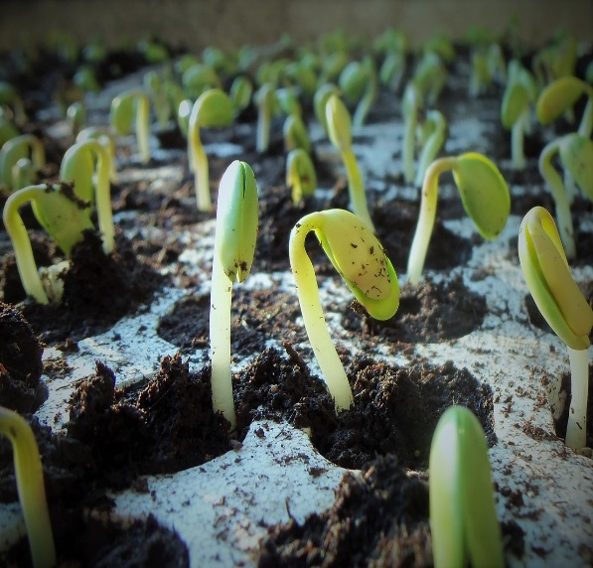
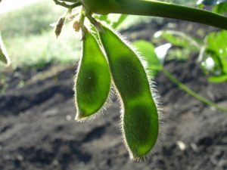
Тупроққа талаби
соя тупроққа кам талабчан у рН 5 дан 6 гача муҳитли тупроқларда ўсаолади. Унинг учун энг қулай тупроқ рН-6,5 ҳисобланади. соя шўрхок, нордон ва ботқоқланган тупроқлардан ташқари барча тупроқларда яхши ўсаолади. Соя тупроқ аэрациясига талабчан бўлиб, ғоваклилиги яхши 20-22 фоиз бўлган тупроқларда илидизларидаги туганакларни шаклланиши фаоллашади ва аксинча зичлашган, ортиқча намланган тупроқларда туганак бактериялар ривожланмайди..

Slide 29
Соя навларини амал даврига кўра гурухланиши
т/т № | Гурухлар. | Ўсув даври, кун. | Зарур бўлган фойдали иссиқлик йиғиндиси, °С
1 | Энг эрта пишар. | 80 кунгача | 1700 дан паст
2 | Жуда эртапишар. | 81-90 кун | 1700-1900
3 | Эртапишар. | 91-100 | 1901-2200
4 | Ўртача эртапишар. | 111-120 | 2201-2300
5 | Ўртапишар. | 121-130 | 2301-2400
6 | Ўртача кечпишар. | 131-150 | 2401-2600
7 | Кечпишар. | 161-170 | 3001-3500
8 | Жуда кечпишар. | 170 кўп | 3500 дан юқори

Slide 30
Ўзбекистонда экишга тавсия этилган ва истиқболли соя навлари
Олтинтож ,
Устоз ММ-60,
Тўмарис МАН-60,
Барака
Ўзбекистон-2:
Орзу

Slide 31
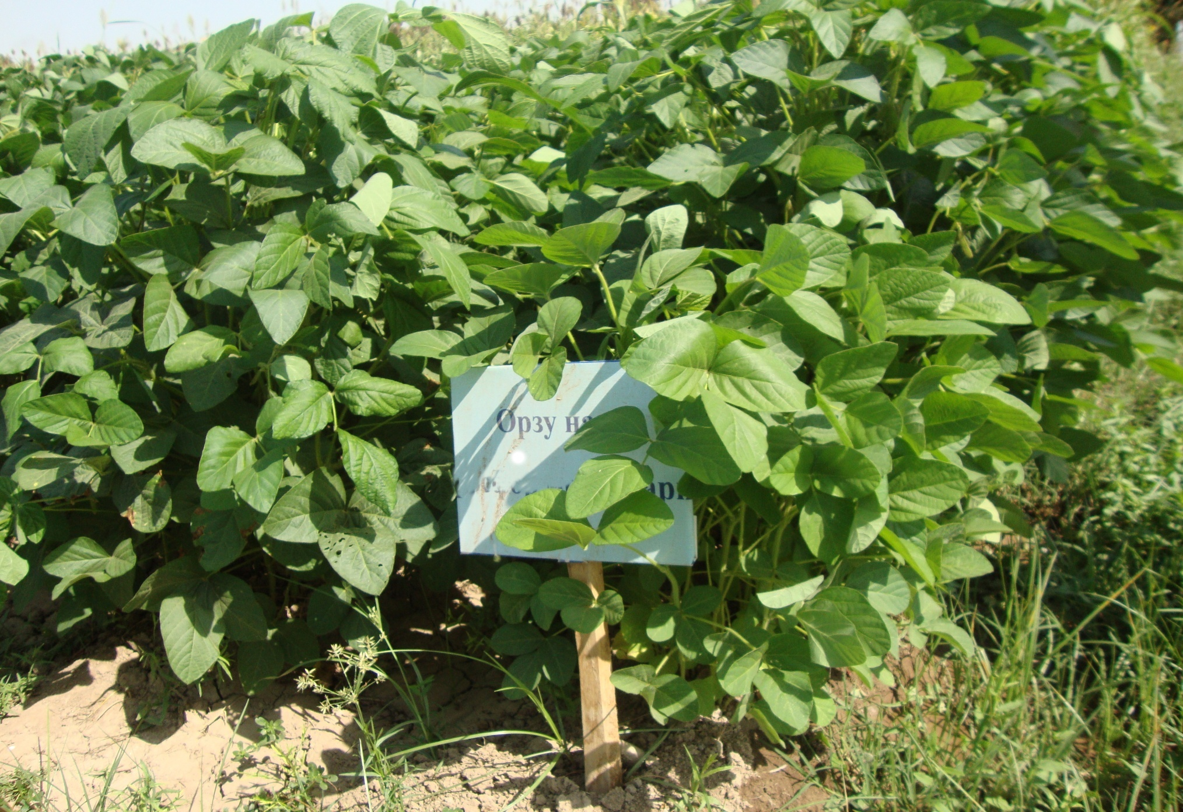

Slide 32
Эътиборингиз учун рахмат!

